Slide 1
ﻓﺼﻞ دوم:
ﺗﻮاﻧﺎﻳﻲ ﺗﻨﻈﻴﻢ ﺧﺼﻮﺻﻴﺎت ﺻﻔﺤﻪ ﻧﻤﺎﻳﺶ و desktop

Slide 2
مشخصات سند
مشخصات مدرس
تصویر پرسنلی
مشخصات بسته آموزشی :
حیطه درس:
تاریخ آخرین بازنگری :1399/2/11
نوبت تهیه : 1
نام فایل:
CO-fasle2-tavanai tanzim khososeyat safhe nemayesh va desktab-edi1
نام ونام خانوادگی مدرس: افسانه میرزاخانی
مدرک تحصیلی :کارشناسی ارشد مهندسی محیط زیست ( آب و فاضلاب ) -MPH
موقعیت اشتغال سازمانی مدرس: مربی مرکز آموزش بهورزی
شهرستان ساری ، دانشگاه علوم پزشکی مازندران

Slide 3

اهداف آموزشی
انتظار می رود فراگیر پس از مطالعه این فصل بتواند:
1- اﺻﻮل ﻛﺎر ﺑﺎ ﺗﻨﻈﻴﻤﺎت Desktop را بداندوتوضیح دهد.
2- اﻳﺠﺎد و ﺣﺬ ف ﭘﻮﺷﻪ ﻫﺎ و ﺑﺮﻧﺎﻣﻪ ﻫﺎ از All programs را بداندو
توضیح دهد.
3- اﺻﻮل ﺣﺬف و اﺿﺎﻓﻪ ﻛﺮدن ﺑﺮﻧﺎﻣﻪ ﻫﺎي ﻣﻮﺟﻮد درStart up را
بداند و توضیح دهد.

Slide 4
فهرست
1- آشنایی با تنظیمات صفحه Desktop
تنظیمات صفحه نمایش Personalize
1- ﺗﻐﻴﻴﺮ آﻳﻜﻦ ﻫﺎي ﻣﻴﺰﻛﺎر
2- اﺷﺎره ﮔﺮ ﻣﺎوس
3- ﺗﻐﻴﻴﺮ ﺗﺼﻮﻳﺮ ﻛﺎرﺑﺮ ﺟﺎري
4- ﺗﻐﻴﻴﺮ ﭘﺲ زﻣﻴﻨﻪ ﻣﻴﺰﻛﺎر : (Background)
5- ﺗﻨﻈﻴﻢ رﻧﮓ
6- ﺗﻨﻈﻴﻢ ﺻﺪاﻫﺎ
7- تنظیم محافظ صفحه نمایش
8- تنظیمات صفحه نمایش Personalize ( ذخیره الگوی نمایشی)
تغییر وضوح صفحه نمایش
گجت ها
2- ایجاد و حذف پوشه در All programs از منوی Start
3- حذف و اضافه کردن برنامه های موجود در Start up

Slide 5
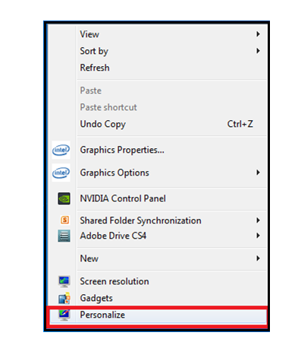
1- آشنایی با تنظیمات (Desktab)
1- ﺗﻨﻈﻴﻤﺎت ﺻﻔﺤﻪ ﻧﻤﺎﻳﺶ (Personalize)
ﺑﺮاي ﺗﻨﻈﻴﻢ ﺧﺼﻮﺻﻴﺎت ﺻﻔﺤﻪ ﻧﻤﺎﻳﺶ در وﻳﻨﺪوز ٧ ﻳﻜﻲ از روش ﻫﺎي
زﻳﺮ را اﻧﺠﺎم دﻫﻴﺪ:
1- روي ﻳﻚ ﻧﺎﺣﻴﻪ ﺧﺎﻟﻲ از ﺻﻔﺤﻪ ﻧﻤﺎﻳﺶ ﻛﻠﻴﻚ راﺳﺖ ﻛﺮده و ﮔﺰﻳﻨﻪ
Personalizeرا اﻧﺘﺨﺎب ﻛﻨﻴﺪ(ﺷﻜﻞ‏٢- ١).
ﺷﻜﻞ ‏٢ – ١- ﻣﻨﻮي ﻣﺮﺑﻮط ﺑﻪ ﻛﻠﻴﻚ راﺳﺖ روي ﻣﻴﺰﻛﺎر

Slide 6
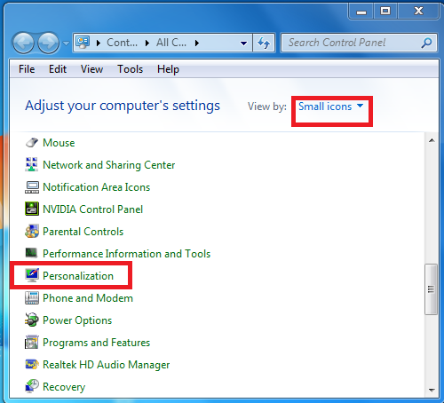
٢- از ﻣﻨﻮي Start، ﮔﺰﻳﻨﻪ Control panel را اﻧﺘﺨﺎب ﻛﺮده و در ﭘﻨﺠﺮه ﻇﺎﻫﺮ ﺷﺪه (ﺷﻜﻞ ‏٢- ٢)، روي ﮔﺰﻳﻨﻪ Personalization ﻛﻠﻴﻚ ﻛﻨﻴﺪ.
ﺷﻜﻞ ‏٢ - ٢ - ﻣﺮﻛﺰ ﻛﻨﺘﺮل( Control Panel)

Slide 7
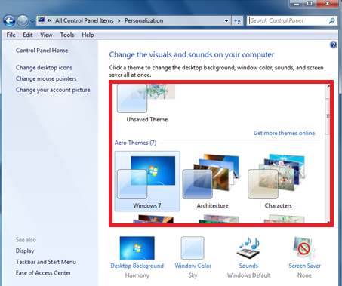
ﭘﺲ از اﻧﺘﺨﺎب ﻳﻜﻲ از دو روش ﮔﻔﺘﻪ ﺷﺪه، ﭘﻨﺠﺮه ﺗﻨﻈﻴﻤﺎت ﺻﻔﺤﻪ ﻧﻤﺎﻳﺶ ﻣﻄﺎﺑﻖ ﺷﻜﻞ( ‏٢ -٣) ﻧﻤﺎﻳﺎن ﻣﻲ ﺷﻮد.
1 - اﻟﮕﻮﻫﺎي ﻧﻤﺎﻳﺸﻲ (Themes ) :
الگوهای نمایشی
ﺷﻜﻞ ‏٢ - ٣ - ﭘﻨﺠﺮه ﺗﻨﻈﻴﻤﺎت ﺻﻔﺤﻪ ﻧﻤﺎﻳﺶ

Slide 8
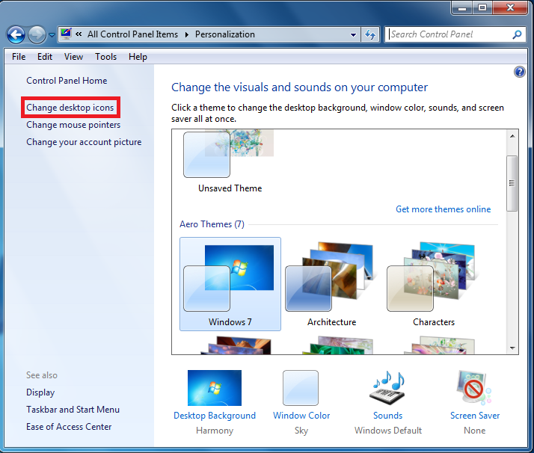
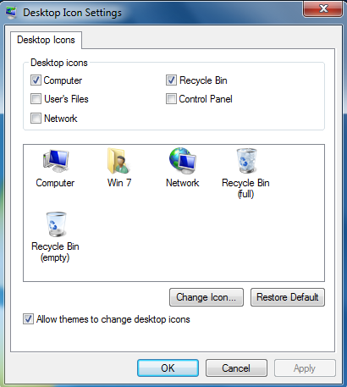
2- ﺗﻐﻴﻴﺮ آﻳﻜﻦ ﻫﺎي ﻣﻴﺰﻛﺎر :
ﺑﺮاي ﺗﻐﻴﻴﺮ آﻳﻜﻦ ﻫﺎي ﻣﻴﺰﻛﺎر، در ﭘﺎﻧﻞ ﺳﻤﺖ ﭼﭗ ﭘﻨﺠﺮه ﺗﻨﻈﻴﻤﺎت ﺻﻔﺤﻪ ﻧﻤﺎﻳﺶ (ﺷﻜﻞ‏٢-٣) ﮔﺰﻳﻨﻪ Change desktop iconsرا اﻧﺘﺨﺎب ﻛﺮده ﺗﺎ ﻛﺎدر ﺗﻨﻈﻴﻤﺎت آن ﻧﻤﺎﻳﺎن ﺷﻮد (ﺷﻜﻞ2-4).
ﺷﻜﻞ ‏٢ - ٣ - ﭘﻨﺠﺮه ﺗﻨﻈﻴﻤﺎت ﺻﻔﺤﻪ ﻧﻤﺎﻳﺶ
ﺷﻜﻞ2-4- ﺗﻨﻈﻴﻤﺎت آیکن های میزکار

Slide 9
ﻋﻤﻠﻜﺮد ﺑﺨﺶ ﻫﺎي ﻣﺨﺘﻠﻒ اﻳﻦ ﻛﺎدر ﺑﻪ ﺷﺮح زﻳﺮ اﺳﺖ:
ﺑﺨﺶ desktop icons : در اﻳﻦ ﺑﺨﺶ آﻳﻜﻦ ﻫﺎي ﻣﻌﺮوف و اﺻﻠﻲ وﻳﻨﺪوز ﻛﻪ ﻣﻲ ﺧﻮاﻫﻴﺪ روي ﻣﻴﺰ ﻛﺎر ﻧﻤﺎﻳﺶ داده ﺷﻮﻧﺪ را اﻧﺘﺨﺎب ﻛنید.
دﻛﻤﻪChange Icons: ﺑﺮاي ﺗﻐﻴﻴﺮ ﺷﻜﻞ آﻳﻜﻦ ﻫﺎ ﺑﻪ ﻛﺎر ﻣﻲ رود.
  دﻛﻤﻪ :Restore Default اﻳﻦ ﮔﺰﻳﻨﻪ، ﺗﻨﻈﻴﻤﺎت را ﺑﻪ ﺣﺎﻟﺖ ﭘﻴﺶ ﻓﺮض ﺑﺮﻣﻲ ﮔﺮداﻧﺪ.
  گزینه Allow themes to change desktop icons :
  ﺑﺎ اﻧﺘﺨﺎب اﻳﻦ ﮔﺰﻳﻨﻪ، ﺑﻪ اﻟﮕﻮﻫﺎي ﻧﻤﺎﻳﺸﻲ، اﺟﺎزه ﺗﻐﻴﻴﺮآﻳﻜﻦ ﻫﺎي ﻣﻴﺰﻛﺎر
  راﻣﻲ دﻫﻴﺪ.

Slide 10
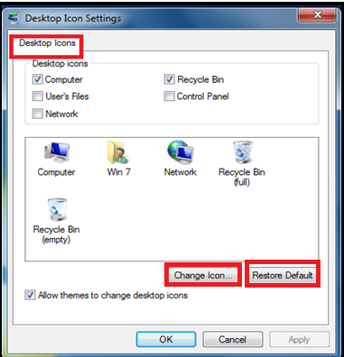
ﺷﻜﻞ2-4- ﺗﻨﻈﻴﻤﺎت آیکن های میزکار

Slide 11
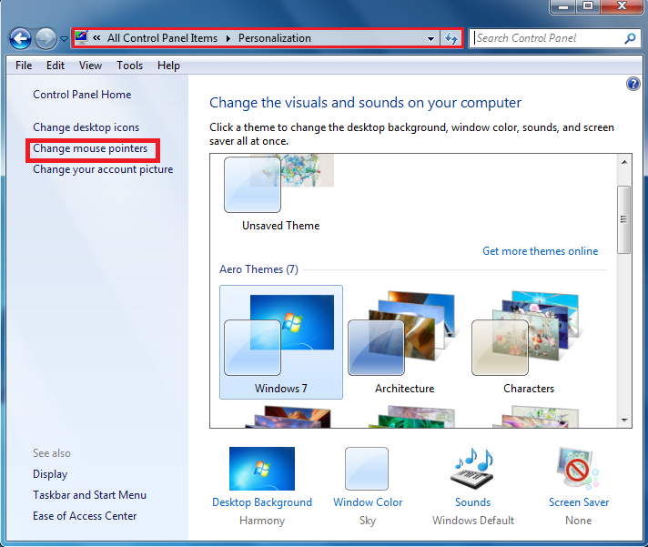
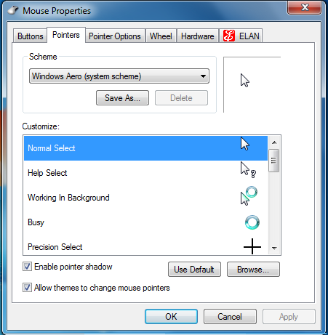
3- اﺷﺎره ﮔﺮ ﻣﺎوس :
  ﺑﺮاي ﺗﻐﻴﻴﺮ اﺷﺎره ﮔﺮ ﻣﺎوس، در ﭘﺎﻧﻞ ﺳﻤﺖ ﭼﭗ ﭘﻨﺠﺮه ﺗﻨﻈﻴﻤﺎت ﺻﻔﺤﻪ ﻧﻤﺎﻳﺶ (ﺷﻜﻞ ‏٢-٣)، ﮔﺰﻳﻨﻪ Change mouse pointers را اﻧﺘﺨﺎب ﻛﺮده ﺗﺎ ﻛﺎدر ﻣﺮﺑﻮﻃﻪ ﻧﻤﺎﻳﺎن ﺷﻮد(ﺷﻜﻞ‏ ٢-٥). ﺑﺮاي ﺗﻐﻴﻴﺮ ﺷﻜﻞ اﺷﺎره ﮔﺮ ﻣﺎوس در ﺣﺎﻟﺖ ﻋﺎدي، در ﺑﺨﺶ Customize ، اﺑﺘﺪا روي ﮔﺰﻳﻨﻪ Normal Select ﻛﻠﻴﻚ ﻛﻨﻴﺪ.
ﺷﻜﻞ 2-5- ﺗﻨﻈﻴﻤﺎت اﺷﺎره ﮔﺮ ﻣﺎوس

Slide 12
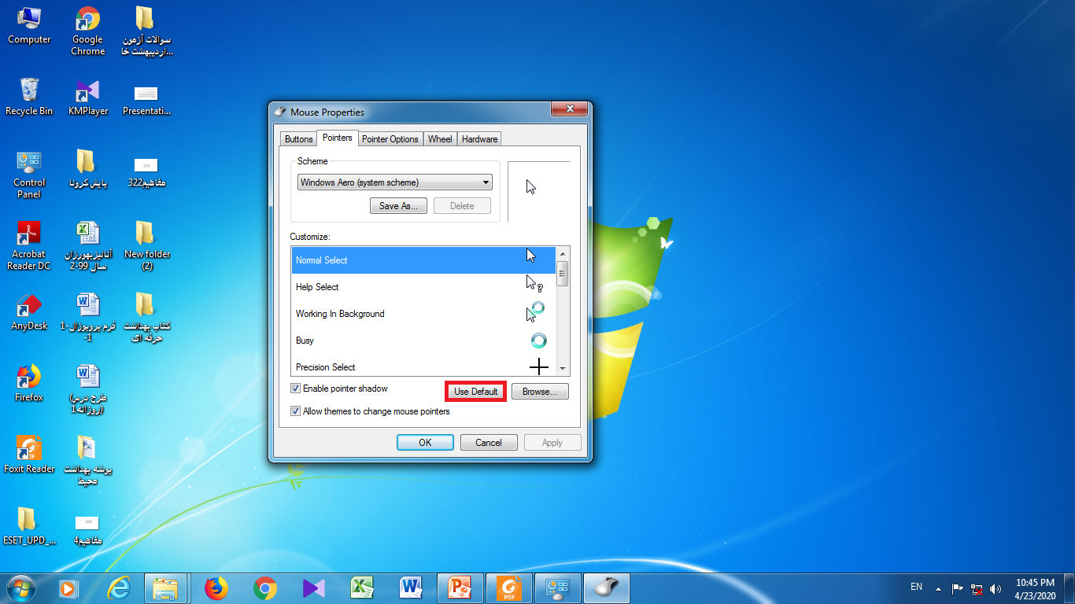
ﺳﭙﺲ روي ﮔﺰﻳﻨﻪ Browse ﻛﻠﻴﻚ ﻛﺮده و ﻳﺎ روي ﮔﺰﻳﻨﻪ ﻣﻮرد ﻧﻈﺮ داﺑﻞ ﻛﻠﻴﻚ ﻛﺮده و در ﻛﺎدري ﻛﻪ ﺑﺎز ﻣﻲ ﺷﻮد، ﺷﻜﻞ دﻟﺨﻮاه را اﻧﺘﺨﺎب ﻧﻤﺎﻳﻴﺪ.
ﺑﺮاي ﺑﺮﮔﺮداﻧﺪن ﺷﻜﻞ اﺷﺎره ﮔﺮ ﻣﺎوس ﺑﻪ ﺣﺎﻟﺖ ﭘﻴﺶ ﻓﺮض ، ﮔﺰﻳﻨﻪ Use Default را انتخاب کنید.
ﺷﻜﻞ 2-5- ﺗﻨﻈﻴﻤﺎت اﺷﺎره ﮔﺮ ﻣﺎوس

Slide 13
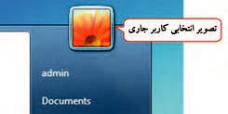
4- ﺗﻐﻴﻴﺮ ﺗﺼﻮﻳﺮ ﻛﺎرﺑﺮ ﺟﺎري :
ﻫﺮ ﺣﺴﺎب ﻛﺎرﺑﺮي در وﻳﻨﺪوز، ﻳﻚ ﺗﺼﻮﻳﺮ دارد ﻛﻪ در ﺻﻔﺤﻪ ورود ﺑﻪ وﻳﻨﺪوز و ﺑﺎﻻي ﻣﻨﻮي Start (ﺷﻜﻞ2-6)ﺑﻪ ﻧﻤﺎﻳﺶ در ﻣﻲ آﻳﺪ.
ﺑﺮاي ﺗﻐﻴﻴﺮ اﻳﻦ ﺗﺼﻮﻳﺮ، در ﭘﺎﻧﻞ ﺳﻤﺖ ﭼﭗ ﭘﻨﺠﺮه ﺗﻨﻈﻴﻤﺎت ﺻﻔﺤﻪ ﻧﻤﺎﻳﺶ ، (شکل 2-3) ﮔﺰﻳﻨﻪ Change your account picture را اﻧﺘﺨﺎب ﻛﻨﻴﺪ ﺗﺎ ﭘﻨﺠﺮه ﻣﺮﺑﻮﻃﻪ (ﺷﻜﻞ‏ ٢ -٧ ) ﻇﺎﻫﺮ ﮔﺮدد.
تصویر دلخواهی رو ازمیان تصاویر پیشنهادی انتخاب کرده و با کلیک روی گزینه Change Picture ، آن را جایگزین تصویر فعلی کاربر جاری کنید.
ﺷﻜﻞ2-6- ﺗﺼﻮﻳﺮ اﻧﺘﺨﺎﺑﻲ ﻛﺎرﺑﺮ ﺟﺎري در ﻣﻨﻮي Start

Slide 14
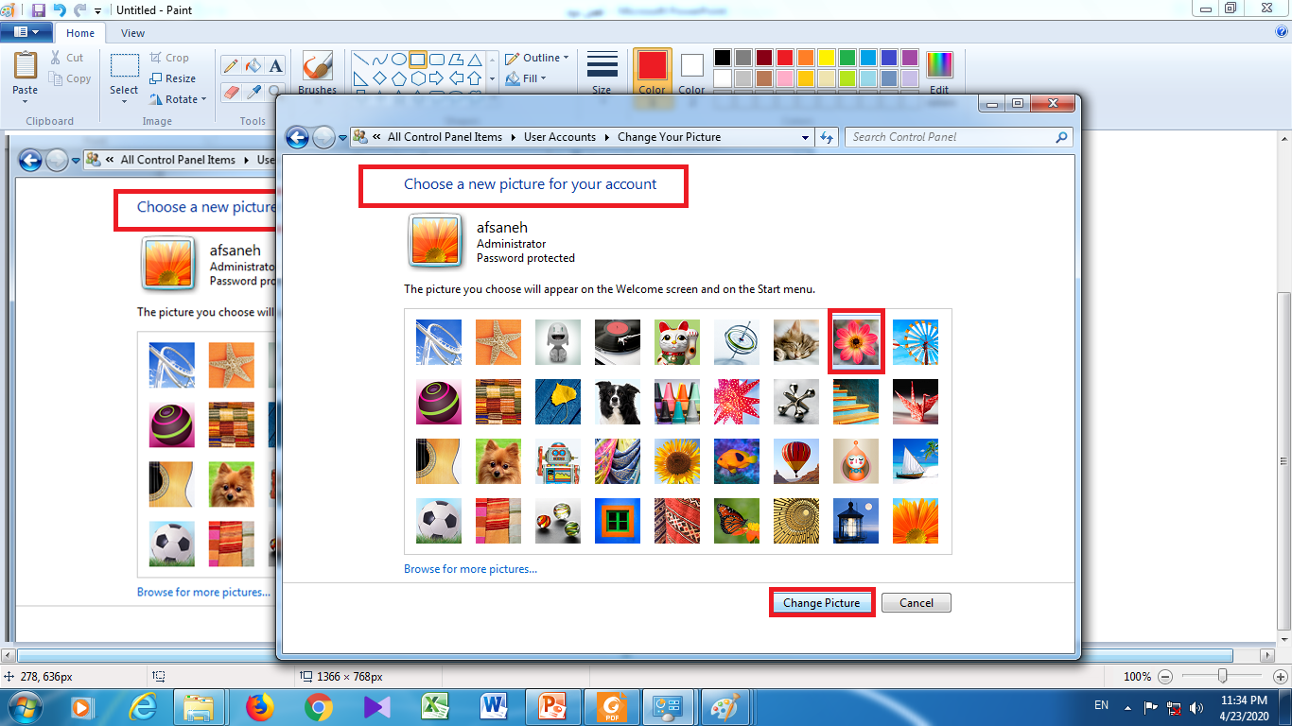
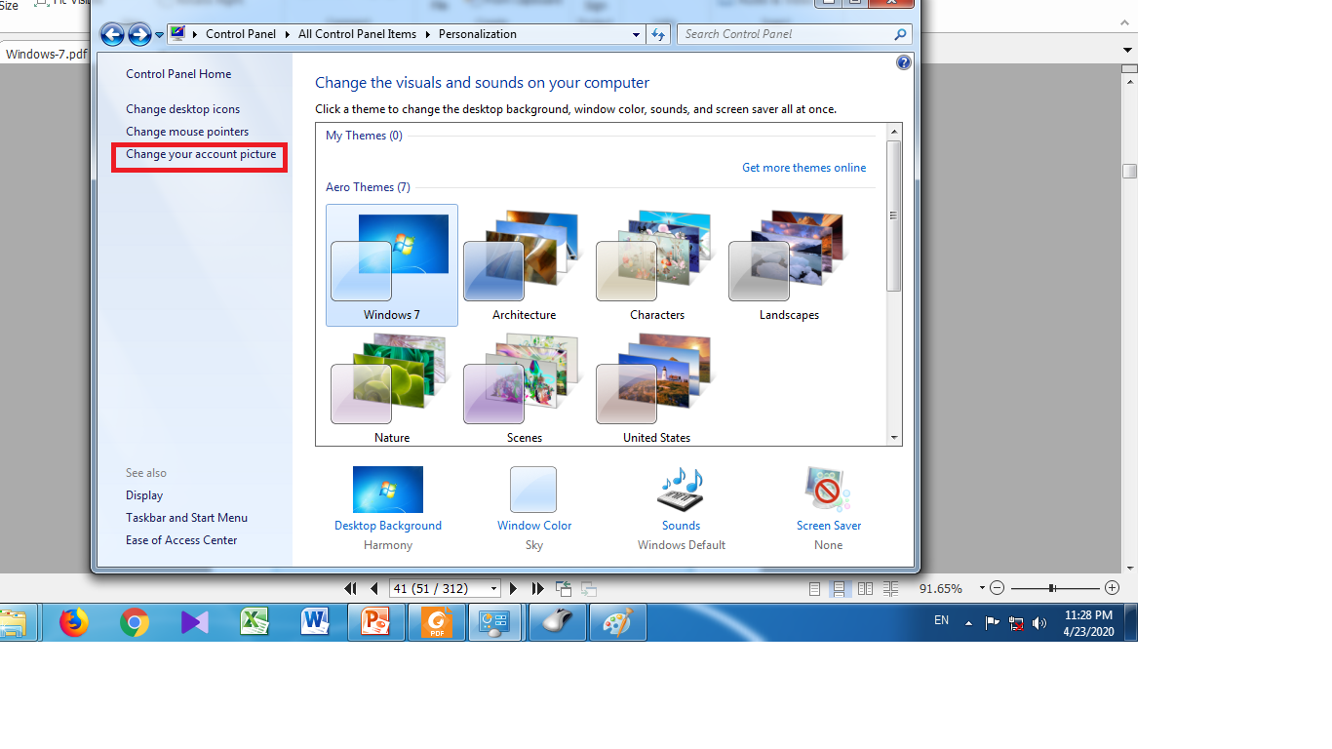
تصویر فعلی
تصاویر پیشنهادی
انتخاب تصویر دلخواه رایانه
ﺷﻜﻞ2-7- ﺗﻐﻴﻴﺮ ﺗﺼﻮﻳﺮ ﻛﺎرﺑﺮ ﺟﺎري

Slide 15
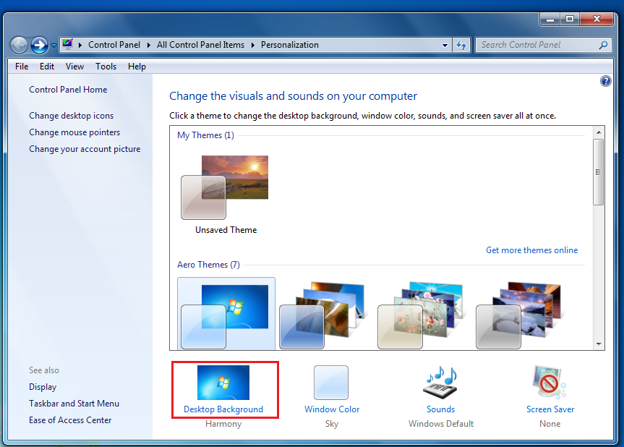

5 - ﺗﻐﻴﻴﺮ ﭘﺲ زﻣﻴﻨﻪ ﻣﻴﺰﻛﺎر : (Background)
ﺑﺮاي ﺗﻐﻴﻴﺮ ﭘﺲ زﻣﻴﻨﻪ Desktop ﻛﻪ ﺑﻪ آن Background ﮔﻔﺘﻪﻣﻲ ﺷﻮد،
در ﭘﻨﺠﺮه ﺧﺼﻮﺻﻴﺎت ﺻﻔﺤﻪ ﻧﻤﺎﻳﺶ (ﺷﻜﻞ‏٢-٣)، روي ﮔﺰﻳﻨﻪ Desktop background ﻛﻠﻴﻚ ﻛﻨﻴﺪ ﺗﺎ ﭘﻨﺠﺮه ﺗﻨﻈﻴﻤﺎت ﭘﺲ زﻣﻴﻨﻪ ﻣﻴﺰﻛﺎر ﻇﺎﻫﺮ ﮔﺮدد (ﺷﻜﻞ‏٢- ٨).
ﺷﻜﻞ ‏٢ - ٣ - ﭘﻨﺠﺮه ﺗﻨﻈﻴﻤﺎت ﺻﻔﺤﻪ ﻧﻤﺎﻳﺶ

Slide 16
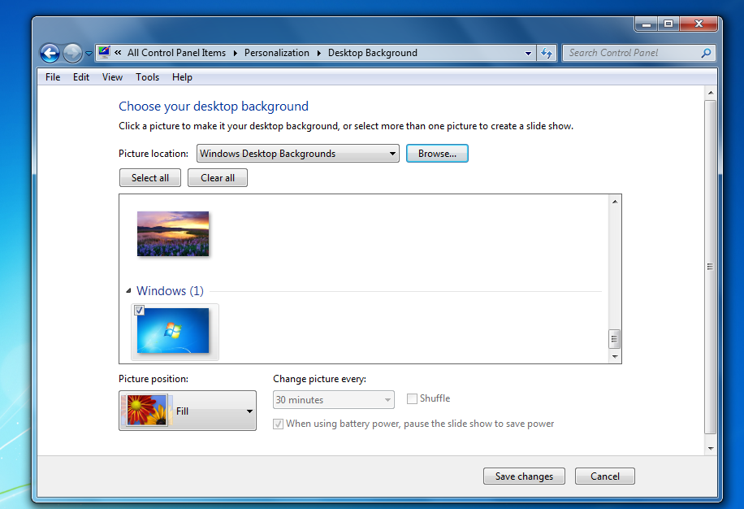
انتخاب تصویر دلخواه از رایانه
انتخاب تصویر
تعیین زمان تغییر تصاویر
ﺷﻜﻞ‏ 2-8- ﭘﻨﺠﺮه ﺗﻨﻈﻴﻤﺎت ﭘﺲ زﻣﻴﻨﻪ Background

Slide 17
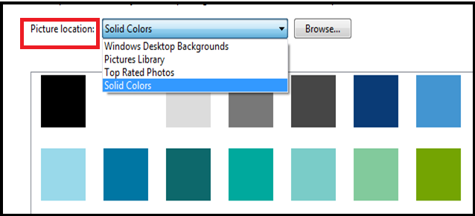
نکته :
در ﺻﻮرﺗﻲ ﻛﻪ ﺑﺨﻮاﻫﻴﺪ ﺑﻪ ﺟﺎي ﻧﻤﺎﻳﺶ ﺗﺼﻮﻳﺮ در ﭘﺲ زﻣﻴﻨﻪ،ﻣﻴﺰﻛﺎر ﺑﻪ رﻧﮓ ﺧﺎﺻﻲ ﻧﻤﺎﻳﺶ داده ﺷﻮد، در ﻗﺴﻤﺖ Picture locations، ﺣﺎﻟﺖ Solid Colorرا اﻧﺘﺨﺎب ﻛﻨﻴﺪ.

Slide 18
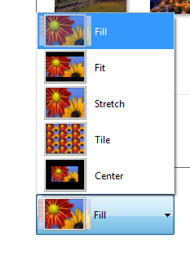
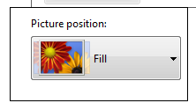
: Picture Position
ﺗﺼﻮﻳﺮ اﻧﺘﺨﺎﺑﻲ ﺑﺮاي ﭘﺲ زﻣﻴﻨﻪ، ﺑﺎ اﻧﺪازه واﻗﻌﻲ آن، روي ﻣﻴﺰﻛﺎر ﻧﻤﺎﻳﺶ داده ﻣﻲ ﺷﻮد ﻛﻪ ﺑﺎﺗﻮﺟﻪ ﺑﻪ وﺿﻮح ﺗﺼﻮﻳﺮ ﺻﻔﺤﻪ ﻧﻤﺎﻳﺶ ﻣﻤﻜﻦ اﺳﺖ در ﺑﺎﻻ و ﭘﺎﻳﻴﻦ ﺗﺼﻮﻳﺮ ﻳﺎ ﭼﻬﺎر ﻃﺮف و کل میزکار پوشانده نشود.
در این قسمت می توانید موقعیت نمایش تصاویر پس زمینه را مشخص کنید که شامل ﺷﺎﻣﻞ ﺣﺎﻟﺖ ﻫﺎي زﻳﺮ اﺳﺖ (ﺷﻜﻞ‏٢ -٩)
ﺷﻜﻞ‏ 2-9- تعیین موقعیت نمایش تصاویر
پس زمینه

Slide 19
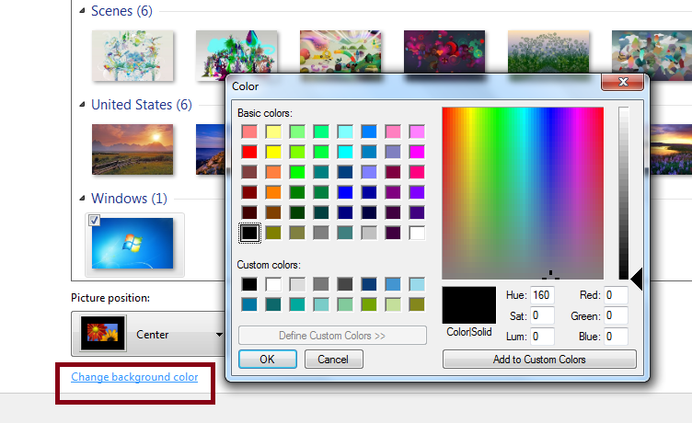
در صورت انتخاب حالت Fit یا Centerکه ممکن است تصویر کل میزکار را نپوشاند ، Change background color زیر این قسمت نمایش داده شده که با انتخاب آن می توانید رنگ دلخواهی را برای پس زمینه اطراف مشخص کنید. (ﺷﻜﻞ ‏2-10)
ﺷﻜﻞ ‏2-10- ﺗﻐﻴﻴﺮ رﻧﮓ ﭘﺲ زﻣﻴﻨﻪ

Slide 20
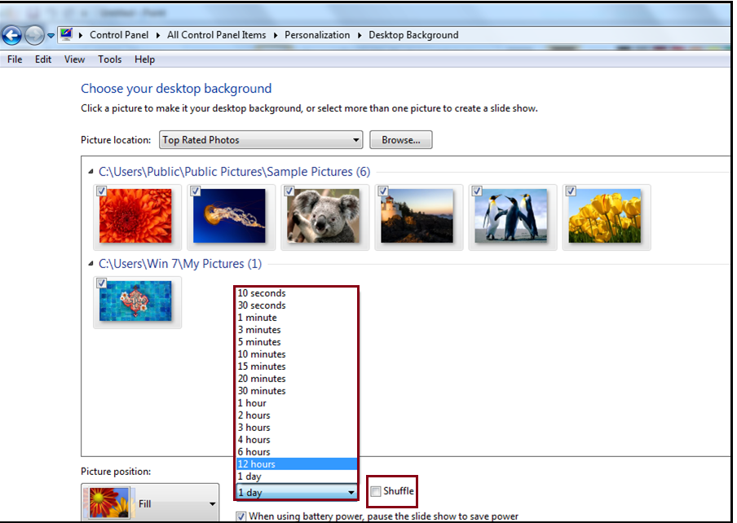
: Change picture everدر اﻳﻦ ﻗﺴﻤﺖ ﻣﻲ ﺗﻮاﻧﻴﺪ زﻣﺎن ﺗﻐﻴﻴﺮتصاویر ﭘﺲ زﻣﻴﻨﻪ را ﻣﺸﺨﺺ ﻛﻨﻴﺪﻛﻪ ﻣﻲ ﺗﻮاﻧﺪاز ١٠ ﺛﺎﻧﻴﻪ ﺗﺎ ﻳﻚ روز ﺗﻨﻈﻴﻢ ﺷﻮد. زﻣﺎن ﭘﻴﺶ ﻓﺮض ، ٣٠ دﻗﻴﻘﻪ اﺳﺖ، ﻳﻌﻨﻲ ﻫﺮ ٣٠ دﻗﻴﻘﻪ ﻳﻚ ﺑﺎر ﺗﺼﻮﻳﺮ ﭘﺲ زﻣﻴﻨﻪ ﻋﻮض ﺷﻮد.
: Shuffle اﻧﺘﺨﺎب اﻳﻦ ﮔﺰﻳﻨﻪ ﺑﺎﻋﺚ ﻧﻤﺎﻳﺶ ﺗﺼﺎوﻳﺮ اﻧﺘﺨﺎﺑﻲ ﺑﻪصورت ﺗﺼﺎدﻓﻲ و ﺑﺪون ﻧﻈﻢ ﻣﻲ ﺷﻮد.
ﺷﻜﻞ ‏2-11- نمایش تصاویر
بصورت تصادفی

Slide 21
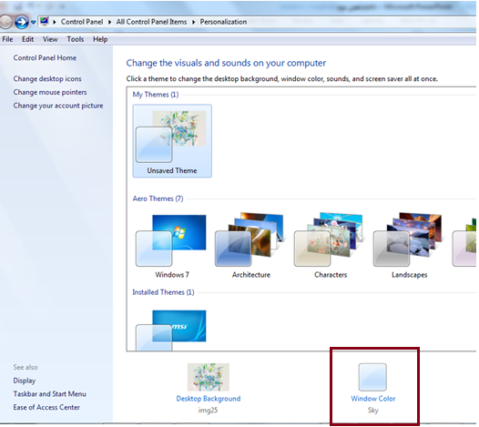
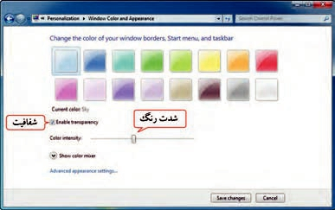
6- ﺗﻨﻈﻴﻢ رﻧﮓ :
ﺑﺮاي ﺗﻨﻈﻴﻢ رﻧﮓ ﺣﺎﺷﻴﻪ ﭘﻨﺠﺮه ﻫﺎ، ﻣﻨﻮي Start و ﻧﻮار وﻇﻴﻔﻪ، روي ﮔﺰﻳﻨﻪ Window Colorدر ﭘﻨﺠﺮه ﺧﺼﻮﺻﻴﺎت ﺻﻔﺤﻪ ﻧﻤﺎﻳﺶ ﻛﻠﻴﻚ ﻛﻨﻴﺪ. در اﻳﻦ ﭘﻨﺠﺮه ﻣﻲ ﺗﻮاﻧﻴﺪ رﻧﮓ، ﺷﻔﺎﻓﻴﺖ و ﺷﺪت رﻧﮓ را ﺗﻨﻈﻴﻢ ﻛﻨﻴﺪ.
ﺷﻜﻞ2-12- ﭘﻨﺠﺮه ﺗﻨﻈﻴﻢ رﻧﮓ

Slide 22
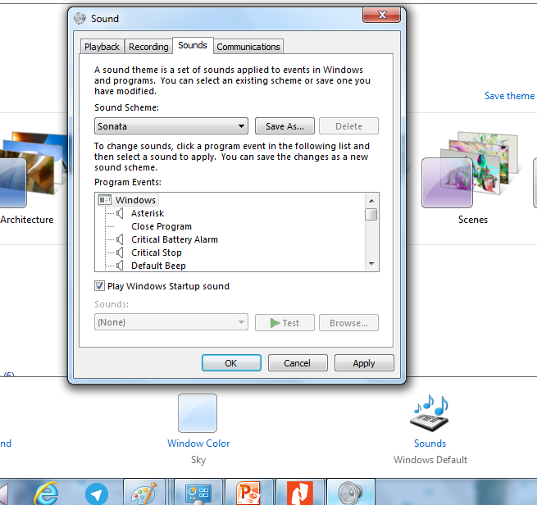
٧ - ﺗﻨﻈﻴﻢ ﺻﺪاﻫﺎ
ﺑﺮاي اﻳﻦ ﻛﺎر در ﭘﻨﺠﺮه ﺧﺼﻮﺻﻴﺎت ﺻﻔﺤﻪ ﻧﻤﺎﻳﺶ(ﺷﻜﻞ‏٢ -٣)،روي ﮔﺰﻳﻨﻪ Sounds ﻛﻠﻴﻚ ﻛﻨﻴﺪ ﺗﺎ ﭘﻨﺠﺮه ﺗﻨﻈﻴﻢ ﺻﺪاﻫﺎ ﺑﺎز ﺷﻮد.( شکل 2-13).
درﻗﺴﻤﺖ Program Eventروﻳﺪاد ﻣﻮرد ﻧﻈﺮ را اﻧﺘﺨﺎب ﻛﺮده و در ﻗﺴﻤﺖ Sounds ﺻﺪاي دﻟﺨﻮاﻫﻲ را ﺑﺮاي آن اﻧﺘﺨﺎب ﻛﻨﻴﺪ.
ﺑﺎ ﻛﻠﻴﻚ روي دﻛﻤﻪ Test ﻣﻲ ﺗﻮاﻧﻴﺪ ﺻﺪا را ﭘﺨﺶ ﻛﻨﻴﺪ.
در ﺻﻮرﺗﻲ ﻛﻪ ﺑﺨﻮاﻫﻴﺪ از ﺳﺎﻳﺮ ﻓﺎﻳﻞ ﻫﺎي ﺻﻮﺗﻲ راﻳﺎﻧﻪ اﺳﺘﻔﺎده ﻧﻤﺎﻳﻴﺪ، روي دﻛﻤﻪ Browse ﻛﻠﻴﻚ ﻛﻨﻴﺪ.
ا
انتخاب رویداد
ﺷﻜﻞ2-13- تنظیم صداها
Browse

Slide 23
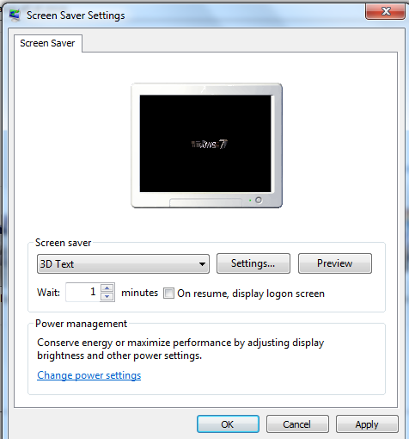

٨- ﺗﻨﻈﻴﻢ ﻣﺤﺎﻓﻆ ﺻﻔﺤﻪ ﻧﻤﺎﻳﺶ (Screen Saver)
ﻫﺪف اﺻﻠﻲاﺳﺘﻔﺎده ازﻣﺤﺎﻓظ ﺻﻔﺤﻪ ﻧﻤﺎﻳﺶ، ﺟﻠﻮﮔﻴﺮي از آﺳﻴﺐ رﺳﻴﺪن ﺑﻪ ﭘﻴﻜﺴﻞ ﻫﺎي ﻣﺎﻧﻴﺘﻮر ﺑﻴﺸﺘﺮ ﻣﺎﻧﻴﺘﻮرﻫﺎي (CRT ) اﺳﺖ.
برای اﻧﺘﺨﺎب ﻳﺎ ﺗﻐﻴﻴﺮ ﻣﺤﺎﻓظ ﺻﻔﺤﻪ ﻧﻤﺎﻳﺶ، در ﭘﻨﺠﺮه ﺧﺼﻮﺻﻴﺎت ﺻﻔﺤﻪ نمایش (ﺷﻜﻞ‏٢ -٣)،روي ﮔﺰﻳﻨﻪ Screen Saver ﻛﻠﻴﻚ ﻛﻨﻴﺪ ﺗﺎ ﻛﺎدر ﺗﻨﻈﻴﻤﺎت آن ﺑﺎز ﺷﻮد
(شکل 2-14).
ﺷﻜﻞ2-14- محافظ صفحه نمایش

Slide 24
ﺑﺮاي اﻳﻦ ﻛﺎر ﻣﺮاﺣﻞ زﻳﺮ را دﻧﺒﺎل ﻛﻨﻴﺪ:
١- روي ﻳﻚ ﻧﺎﺣﻴﻪ ﺧﺎﻟﻲ از ﻣﻴﺰﻛﺎر ﻛﻠﻴﻚ راﺳﺖ ﻛﺮده و ﮔﺰﻳﻨﻪ Personalizeرا اﻧﺘﺨﺎب ﻛﻨﻴﺪ.
2- در ﭘﻨﺠﺮه اي ﻛﻪ ﺑﺎز ﻣﻲ ﺷﻮد، روي ﮔﺰﻳﻨﻪ Screen saver، ﻛﻠﻴﻚ ﻛﻨﻴﺪ.
٣- در ﻛﺎدر ﺑﺎز ﺷﺪه در ﻗﺴﻤﺖ Screen saver، ﮔﺰﻳﻨﻪ3D Text را اﻧﺘﺨﺎب ﻛﺮده و روي دﻛﻤﻪ Settings ﻛﻠﻴﻚ ﻛﻨﻴﺪ ﺗﺎ ﻛﺎدر ﺗﻨﻈﻴﻤﺎت آن ﻧﻤﺎﻳﺎن ﺷﻮد .
3- ﺟﻠﻮي ﻋﺒﺎرت Custom Text، ﻣﺘﻦ دﻟﺨﻮاه ﺧﻮد را ﺗﺎﻳﭗ ﻛﻨﻴﺪ. اﻧﺘﺨﺎب ﮔﺰﻳﻨﻪ time ، ﺑﺎﻋﺚ ﻧﻤﺎﻳﺶ ﺳﺎﻋﺖ ﺑﻪ ﻋﻨﻮان ﻣﺤﺎﻓظﺻﻔﺤﻪ ﻧﻤﺎﻳﺶ ﻣﻲ ﺷﻮد.
ﻣﺜﺎل) ﻣﻲ ﺧﻮاﻫﻴﻢ ﻣﺘﻦ دﻟﺨﻮاﻫﻲ را ﺑﻪ ﻋﻨﻮان ﻣﺤﺎﻓظ ﺻﻔﺤﻪ ﻧﻤﺎﻳﺶ، ﻗﺮار دﻫﻴﻢ.

Slide 25
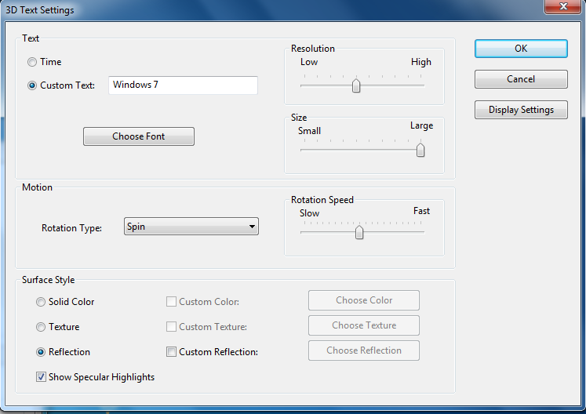
نمایش ساعت
متن Screen Sarver
ﺷﻜﻞ2-15- ‏ﺗﻨﻈﻴﻤﺎت ﻣﺘﻦ ﻣﺤﺎﻓﻆ ﺻﻔﺤﻪ ﻧﻤﺎﻳﺶ

Slide 26
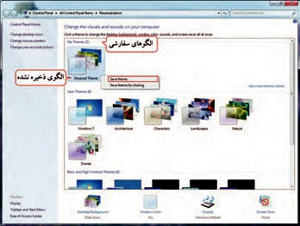

ذﺧﻴﺮه اﻟﮕﻮي ﻧﻤﺎﻳﺸﻲ
1- روي ﻳﻚ ﻧﺎﺣﻴﻪ ﺧﺎﻟﻲ از ﻣﻴﺰﻛﺎر ﻛﻠﻴﻚ راﺳﺖ ﻛﺮده و ﮔﺰﻳﻨﻪ Personalize
را اﻧﺘﺨﺎب ﻛﻨﻴﺪ.
2- در ﻗﺴﻤﺖ Personalize ، ﻋﺒﺎرت Unsaved Theme، ﺑﺮاي ذﺧﻴﺮه اﻟﮕﻮ، روي
اﻳﻦ ﻗﺴﻤﺖ ﻛﻠﻴﻚ راﺳﺖ ﻛﺮده و ﮔﺰﻳﻨﻪ Save theme را اﻧﺘﺨﺎب ﻛﻨﻴﺪ.
3- در ﻛﺎدر ﺑﺎز ﺷﺪه (شکل 2-17)، ﻧﺎم دﻟﺨﻮاﻫﻲ را ﺗﺎﻳﭗ ﻛﺮده و روي دﻛﻤﻪ save
ﻛﻠﻴﻚ ﻛﻨﻴﺪ.
ﺷﻜﻞ ‏2-17- اﻧﺘﺨﺎب ﻧﺎم ﺑﺮاي اﻟﮕﻮي ﻧﻤﺎﻳﺸﻲ
ﺷﻜﻞ2-16-ذخیره یک الگویﻧﻤﺎﻳشی

Slide 27
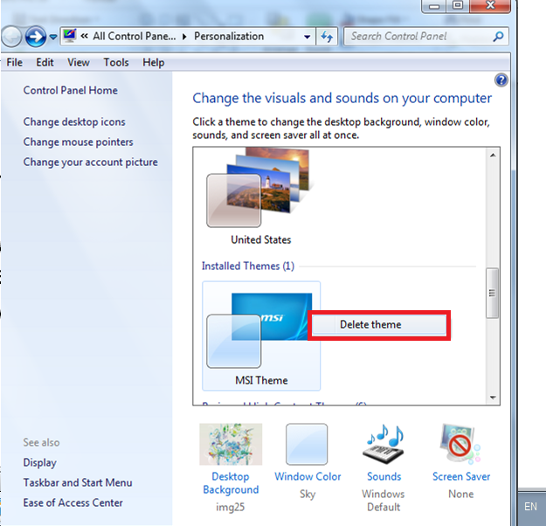
نکته:
اﻟﮕﻮﻫﺎي ﻧﻤﺎﻳﺸﻲ((Theme ﺳﻔﺎرﺷﻲ ﻛﺎرﺑﺮ در ﻗﺴﻤﺖ My Themes ﻧﺸﺎن داده ﻣﻲ ﺷﻮﻧﺪ.
ﺑﺮاي ﺣﺬف اﻟﮕﻮﻫﺎي ﻧﻤﺎﻳﺸﻲ ﻛﺎرﺑﺮ، روي آن ﻛﻠﻴﻚ راﺳﺖ ﻛﺮده و ﮔﺰﻳﻨﻪ Delete theme را اﻧﺘﺨﺎب ﻛﻨﻴﺪ. دﻗﺖ ﻛﻨﻴﺪ ﻛﻪ اﻟﮕﻮ ﻧﺒﺎﻳﺪ در ﺣﺎل اﺳﺘﻔﺎده ﺑﺎﺷﺪ (اﺑﺘﺪا اﻟﮕﻮي دﻳﮕﺮي را اﻋﻤﺎل ﻛﻨﻴﺪ).
ﺷﻜﻞ2-18- حذف یک الگویﻧﻤﺎﻳشی

Slide 28
)Screen Resolution2- ﺗﻐﻴﻴﺮ وﺿﻮح ﺻﻔﺤﻪ ﻧﻤﺎﻳﺶ (
١- روي ﻳﻚ ﻧﺎﺣﻴﻪ ﺧﺎﻟﻲ از ﻣﻴﺰﻛﺎر ﻛﻠﻴﻚ راﺳﺖ ﻛﺮده و ﮔﺰﻳﻨﻪ Screen resolution را اﻧﺘﺨﺎب ﻛﻨﻴﺪ.
٢- در ﭘﻨﺠﺮه ﺑﺎز ﺷﺪه (شکل 2-19)، ﻗﺴﻤﺖ Display ﻣﺸﺨﺼﺎت ﺻﻔﺤﻪ
ﻧﻤﺎﻳﺶ،Resolution ،وﺿﻮح ﺻﻔﺤﻪ ﻧﻤﺎﻳﺶ وOrientation ﺟﻬﺖ
ﺻﻔﺤﻪ ﻧﻤﺎﻳﺶ را ﻣﺸﺨﺺ ﻣﻲ ﻛﻨﺪ.
ﺑﺮاي ﺗﻐﻴﻴﺮ وﺿﻮح ﺻﻔﺤﻪ ﻧﻤﺎﻳﺶ روي ﻓﻠﺶ رو ﺑﻪ ﭘﺎﻳﻴﻦ ﮔﺰﻳﻨﻪ Resolution ﻛﻠﻴﻚ ﻛﻨﻴﺪ( شکل2-20) و ﺑﺎ درگ ﻛﺮدن ﻟﻐﺰﻧﺪه، اﻧﺪازه دﻟﺨﻮاه را اﻧﺘﺨﺎب ﻧﻤﺎﻳﻴﺪ.
ﺣﺮﻛﺖ ﻟﻐﺰﻧﺪه ﺑﻪ ﺳﻤﺖ ﺑﺎﻻ، ﺑﺎﻋﺚ اﻓﺰاﻳﺶ وﺿﻮح و ﺣﺮﻛﺖ آن ﺑﻪ ﺳﻤﺖ ﭘﺎﻳﻴﻦ، ﺑﺎﻋﺚ ﻛﺎﻫﺶ وﺿﻮح ﺻﻔﺤﻪ ﻧﻤﺎﻳﺶ ﻣﻲ ﺷﻮد.

Slide 29
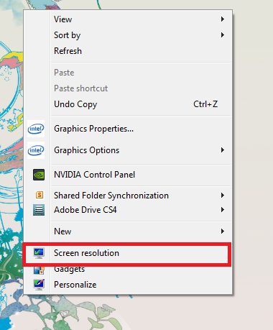
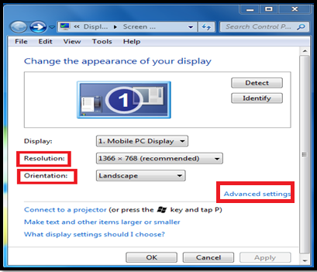
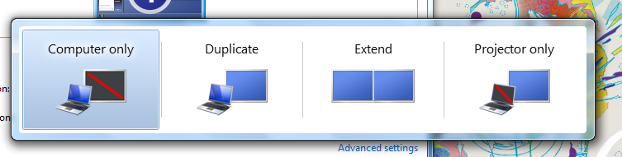
تنظیمات پیشرفته
تغییر بزرگنمایی محتویات صفحه نمایش
ﺷﻜﻞ2-19- پنجره Screen Resolution

Slide 30
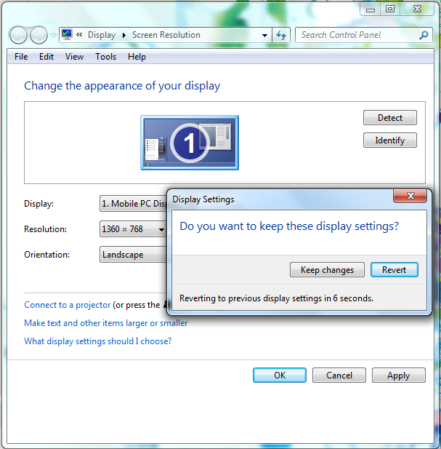
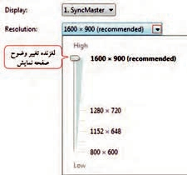
ﺑﺎ اﻧﺘﺨﺎب وﺿﻮح ﺑﺎﻻﺗﺮ، ﻫﻤﻪ ﭼﻴﺰ در ﺻﻔﺤﻪ ﻧﻤﺎﻳﺶ ﻛﻮﭼﻚ ﺗﺮ و ﺑﺎ ﻛﻴﻔﻴﺖ ﺑﻬﺘﺮ ﻧﺸﺎن داده ﻣﻲ ﺷﻮﻧﺪ، در ﺣﺎﻟﻲ ﻛﻪ در وﺿﻮح ﭘﺎﻳﻴﻦ، اﻃﻼﻋﺎت ﺑﺎ اﻧﺪازه ﺑﺰرگ ﺗﺮ وﻟﻲ ﺑﺎ ﻛﻴﻔﻴﺖ ﭘﺎﻳﻴﻦ ﺗﺮ ﻧﻤﺎﻳﺶ داده ﻣﻲ ﺷﻮﻧﺪ.
ﭘﺲ از اﻧﺠﺎم ﺗﻐﻴﻴﺮات، روي OK ﻛﻠﻴﻚ ﻛﻨﻴﺪ. ﻛﺎدر ﻣﺤﺎوره اي Display Settings شکل (2-20)، ﻧﻤﺎﻳﺶ ﻣﻲ ﻳﺎﺑﺪ ودرآن از ﺷﻤﺎ ﭘﺮﺳﻴﺪه ﻣﻲ ﺷﻮد ﻛﻪ آﻳﺎ ﺗﻐﻴﻴﺮات ﺟﺪﻳﺪ را ﺗﺎﻳﻴﺪ ﻣﻲ ﻛﻨﻴﺪ ﻳﺎ ﺧﻴﺮ؟
ﺷﻜﻞ 2-20- ﺗﻐﻴﻴﺮ وﺿﻮح
ﺻﻔﺤﻪ ﻧﻤﺎﻳﺶ
ﺷﻜﻞ 2-20- ﻛﺎدر ﻣﺤﺎوره اي ﺗﺎﻳﻴﺪ ﺗﻐﻴﻴﺮات وﺿﻮح ﺻﻔﺤﻪ ﻧﻤﺎﻳﺶ

Slide 31
ﺑﺮاي ﺧﻮاﻧﺪن ﺑﻬﺘﺮ اﻃﻼﻋﺎتﺻﻔﺤﻪﻧﻤﺎﻳﺶ،در ﭘﻨﺠﺮه Screen Resolution ( شکل 2-19 )، روي ﻋﺒﺎرت Make text and other objects larger or smallerﻛﻠﻴﻚ ﻛﻨﻴﺪ.
در ﭘﻨﺠﺮه ﺑﺎز ﺷﺪه ( شکل 2- 21 )درﺻﺪ ﺑﺰرﮔﻨﻤﺎﻳﻲ ﻣﺤﺘﻮﻳﺎت ﺻﻔﺤﻪ ﻧﻤﺎﻳﺶ را ﻣﺸﺨﺺ ﻛﻨﻴﺪ. ﺳﻪ ﺣﺎﻟﺖ زﻳﺮ وﺟﻮد دارد:
: smaller ﻛﻮﭼﻜﺘﺮﻳﻦ اﻧﺪازه (ﺣﺎﻟﺖ ﭘﻴﺶ ﻓﺮض )
medium: اﻧﺪازه ﻣﺘﻮﺳﻂ (ﺑﺎ ١٢٥ درﺻﺪ ﺑﺰرگ ﻧﻤﺎﻳﻲ)
:larger ﺑﺰرﮔﺘﺮﻳﻦ اﻧﺪازه (ﺑﺎ ١٥٠ درﺻﺪ ﺑﺰرگ ﻧﻤﺎﻳﻲ)

Slide 32
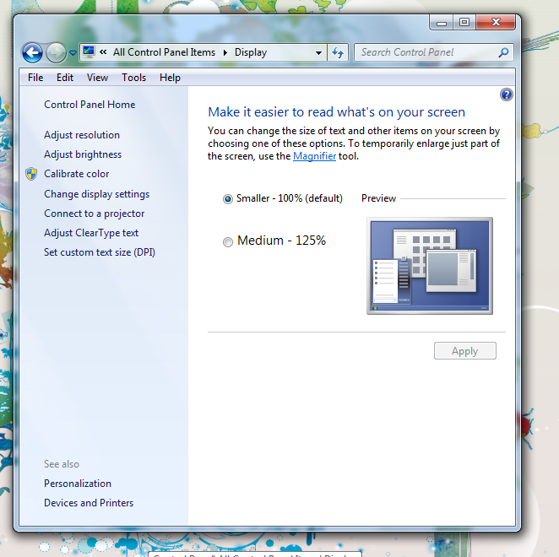
ﺷﻜﻞ2-21- ﺑﺰرگ ﻧﻤﺎﻳﻲ اﻃﻼﻋﺎت روي ﺻﻔﺤﻪ ﻧﻤﺎﻳﺶ

Slide 33
3- ﮔﺠﺖ ﻫﺎGadgets:
ﮔﺠﺖ ﻫﺎ ﺑﺮﻧﺎﻣﻪ ﻫﺎي ﻛﻢ ﺣﺠﻤﻲ ﻫﺴﺘﻨﺪ ﻛﻪ ﻣﻌﻤﻮﻻ روي ﻣﻴﺰﻛﺎر وﻳﻨﺪوز ﻧﻤﺎﻳﺶ داده ﻣﻲ ﺷﻮﻧﺪ. در وﻳﻨﺪوز٧ ﺗﻌﺪادي ﮔﺠﺖ وﺟﻮد دارد ﻛﻪ ﻣﻲ ﺗﻮاﻧﻴﺪ ﺑﺎ ﺟﺴﺘﺠﻮ در اﻳﻨﺘﺮﻧﺖ، ﮔﺠﺖ ﻫﺎي ﺑﻴﺸﺘﺮي را ﭘﻴﺪا ﻛﻨﻴﺪ.
ﺑﺮاي اﻓﺰودن ﮔﺠﺖ ﻫﺎ ﺑﻪ ﻣﻴﺰ ﻛﺎر ﻣﺮاﺣﻞ زﻳﺮ را اﻧﺠﺎم دﻫﻴﺪ:
١- روي ﻳﻚ ﻧﺎﺣﻴﻪ ﺧﺎﻟﻲ از ﻣﻴﺰﻛﺎر راﺳﺖ ﻛﻠﻴﻚ ﻛﺮده و ﮔﺰﻳﻨﻪ Gadgetsرا اﻧﺘﺨﺎب ﻛﻨﻴﺪ.
٢- در ﭘﻨﺠﺮه اي ﻛﻪ ﺑﺎز ﻣﻲ ﺷﻮد(شکل 2-22) ، ﺑﺎ داﺑﻞ ﻛﻠﻴﻚ روي ﻫﺮ ﮔﺠﺖ، ﻳﺎ ﻛﻠﻴﻚ راﺳﺖ و اﻧﺘﺨﺎب ﮔﺰﻳﻨﻪ A، ﻣﻲ ﺗﻮاﻧﻴﺪ آن را روي ﻣﻴﺰﻛﺎر ﻧﻤﺎﻳﺶ دﻫﻴﺪ

Slide 34
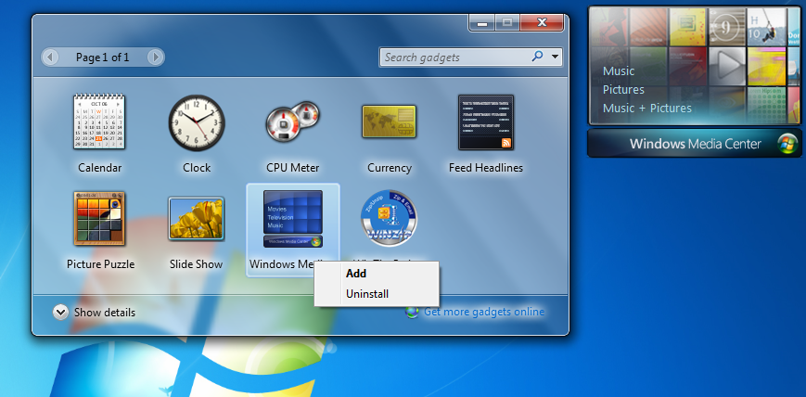
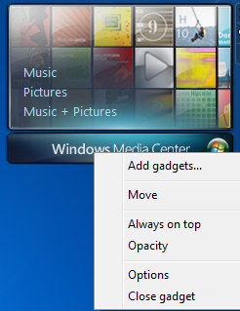
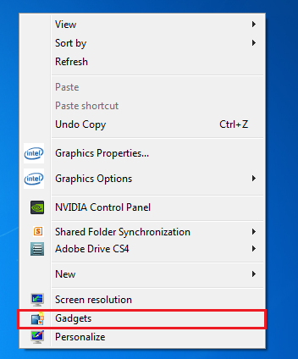
ﺷﻜﻞ 2-22- پنجره تنظیم گجت ها

Slide 35
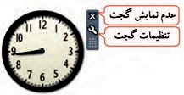
ﺑﺎ ﻛﻠﻴﻚ راﺳﺖ روي ﻫﺮ ﮔﺠﺖ در( ﺷﻜﻞ‏ ٢-٢2 ) و اﻧﺘﺨﺎب ﮔﺰﻳﻨﻪ Uninstall ، ﮔﺠﺖ ﺑﻪ ﻃﻮر ﻛﻠﻲ ﺣﺬف ﻣﻲ ﺷﻮد.
ﺑﺮاي ﻋﺪم ﻧﻤﺎﻳﺶ ﮔﺠﺖ روي ﺻﻔﺤﻪ، اﺷﺎره ﮔﺮ ﻣﺎوس را روي آن ﻧﮕﻪ دارﻳﺪ، ﺳﭙﺲ روي دﻛﻤﻪ Close ﻛﻪ در ﻛﻨﺎر آن ﻇﺎﻫﺮ ﻣﻲ ﺷﻮد، ﻛﻠﻴﻚ ﻛﻨﻴﺪ.
ﺑﺎ درگ ﻛﺮدن ﮔﺠﺖ، ﻣﻲ ﺗﻮاﻧﻴﺪ ﻣﺤﻞ آن را روي ﺻﻔﺤﻪ ﻧﻤﺎﻳﺶ ﺗﻐﻴﻴﺮ دﻫﻴﺪ.
ﺷﻜﻞ 2-23- شکل گجت ساعت

Slide 36
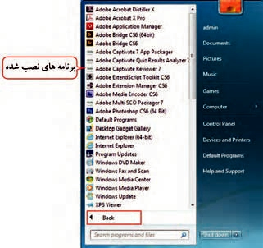
2- اﻳﺠﺎد و ﺣﺬ ف ﭘﻮﺷﻪ ﻫﺎ و ﺑﺮﻧﺎﻣﻪ ﻫﺎ از All programs
ﺷﻜﻞ 2-24- ﻟﻴﺴﺖ ﺑﺮﻧﺎﻣﻪ ﻫﺎي ﻣﻮﺟﻮد در All programs

Slide 37
1- اﻳﺠﺎد ﭘﻮﺷﻪ در All programs
ﺑﺮاي اﻳﻦ ﻛﺎر ﻣﺮاﺣﻞ زﻳﺮ را اﻧﺠﺎم دﻫﻴﺪ:
١- در ﻣﻨﻮي Start، روي ﮔﺰﻳﻨﻪ All programsﻛﻠﻴﻚ راﺳﺖ ﻛﺮده و ﮔﺰﻳﻨﻪOpenرا انتخاب کنید (شکل2-25).
2- روي ﭘﻮﺷﻪ Programs داﺑﻞ ﻛﻠﻴﻚ ﻛﺮده ﺗﺎ ﻣﺤﺘﻮﻳﺎت آن ﻧﻤﺎﻳﺶ داده ﺷﻮد.
٣- ﺑﺮاي اﻳﺠﺎد ﭘﻮﺷﻪ، در ﻧﺎﺣﻴﻪ ﺧﺎﻟﻲ از ﭘﻨﺠﺮه ﻛﻠﻴﻚ راﺳﺖ ﻛﺮده وگزینه
Folder New را انتخاب کنید.
یا روی گزینه New Folder درنوار ابزار کلیک کنید (شکل2-26 ).
نام دلخواهی رو نوشته و کلید Enter رافشار دهید.
All program 2- حذف ﭘﻮﺷﻪ ﻳﺎ ﺑﺮﻧﺎﻣﻪ از
١- روي دﻛﻤﻪ Start ﻛﻠﻴﻚ ﻛﺮده و رويAll programs ﻛﻠﻴﻚ ﻛﻨﻴﺪ ﺗﺎ ﻟﻴﺴﺖ
ﭘﻮﺷﻪ ﻫﺎ و ﺑﺮﻧﺎﻣﻪ ﻫﺎي آن ﻧﻤﺎﻳﺶ داده ﺷﻮد.
٢- روي ﺑﺮﻧﺎﻣﻪ ﻳﺎ ﭘﻮﺷﻪ ﻣﻮرد ﻧﻈﺮ ﻛﻠﻴﻚ راﺳﺖ ﻛﺮده و ﮔﺰﻳﻨﻪ Deleteرا
اﻧﺘﺨﺎب ﻛﻨﻴﺪ.

Slide 38
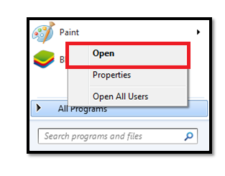
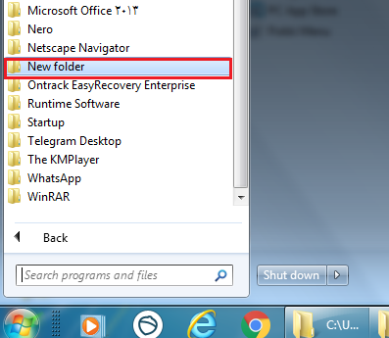
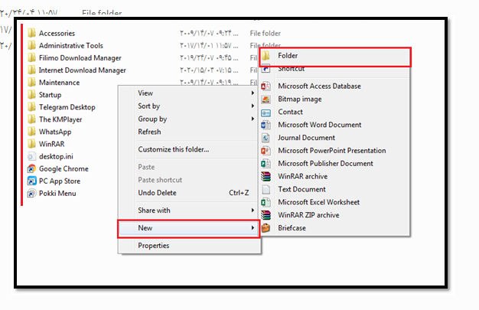
ﺷﻜﻞ 2-25- اﻳﺠﺎد ﭘﻮﺷﻪ در All programs
ﺷﻜﻞ 2-27- مشاهده ﭘﻮﺷﻪ در All programs
لیست برنامه های All programs
ﺷﻜﻞ2-26- ﺑﺎزﻛﺮدن و وﻳﺮاﻳﺶ All programs

Slide 39
3- حذف و اﺿﺎﻓﻪ ﻛﺮدن ﺑﺮﻧﺎﻣﻪ ﻫﺎي ﻣﻮﺟﻮد در Startup
درﻳﻜﻲ از ﭘﻮﺷﻪ ﻫﺎي ﻣﻬﻢ All programsﭘﻮﺷﻪ Startup ﻣﻲ ﺑﺎﺷﺪ.
ﺑﺮﻧﺎﻣﻪ ﻫﺎﻳﻲ ﻛﻪ در اﻳﻦ ﭘﻮﺷﻪ ﻗﺮار داده ﻣﻲ ﺷﻮﻧﺪ، ﻫﻨﮕﺎم ﺷﺮوع ﺑﻪ ﻛﺎر وﻳﻨﺪوز ﺑﻪ ﻃﻮر ﺧﻮدﻛﺎر اﺟﺮا ﺧﻮاﻫﻨﺪ ﺷﺪ. ﻃﺮﻳﻘﻪ ﺣﺬف و اﺿﺎﻓﻪ ﻛﺮدن ﺑﺮﻧﺎﻣﻪ ﻫﺎ در اﻳﻦ ﻗﺴﻤﺖ ﻣﺎﻧﻨﺪ All programsﻣﻲ ﺑﺎﺷﺪ.
ﺑﺮاي اﺿﺎﻓﻪ ﻛﺮدن ﻳﻚ ﺑﺮﻧﺎﻣﻪ ﺑﻪ ﭘﻮﺷﻪ Startup، ﻣﺮاﺣﻞ زﻳﺮ را اﻧﺠﺎم دﻫﻴﺪ:
١- اﺑﺘﺪا در ﻣﻨﻮي Start، روي All programs ﻛﻠﻴﻚ ﻛﺮده و از ﻟﻴﺴﺖ ﺑﺎز ﺷﺪه، روي ﭘﻮﺷﻪ Startup ﻛﻠﻴﻚ راﺳﺖ ﻛﺮده و ﮔﺰﻳﻨﻪ Openرا اﻧﺘﺨﺎب ﻛﻨﻴﺪ.
٢ - روي ﻳﻚ ﻧﺎﺣﻴﻪ ﺧﺎﻟﻲ در ﭘﻨﺠﺮه ﺑﺎز ﺷﺪه، ﻛﻠﻴﻚ راﺳﺖ ﻛﺮده و ﮔﺰﻳﻨﻪ Shortcut New انتخاب ﻛﻨﻴﺪ(شکل 2-26).

Slide 40
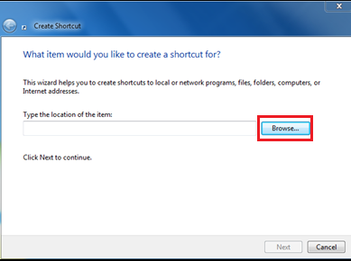
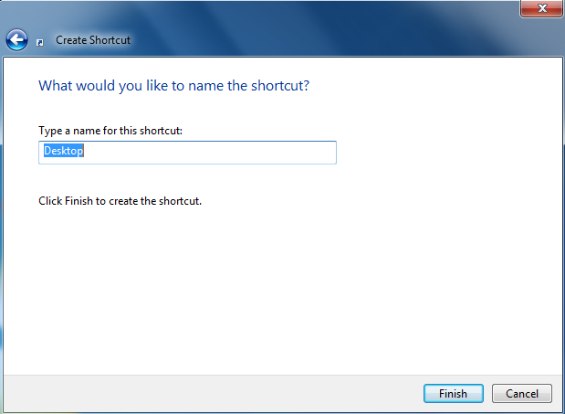
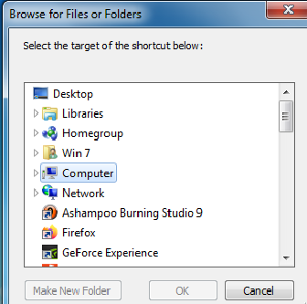
٣- در ﻛﺎدري ﻛﻪ ﺑﺎز ﻣﻲ ﺷﻮد (ﺷﻜﻞ2- 28 ).ﻣﺴﻴﺮ ﺑﺮﻧﺎﻣﻪ را ﻣﺸﺨﺺ ﻛﻨﻴﺪ.
4- در آﺧﺮﻳﻦ ﻣﺮﺣﻠﻪ، ﻧﺎم دﻟﺨﻮاﻫﻲ را ﺑﻪ ﻣﻴﺎن ﺑﺮ اﺧﺘﺼﺎص دﻫﻴﺪ (ﺷﻜﻞ‏٢-29 ).
برای حذف روی برنامه مورد نظر کلیک راست کرده و گزینه Delet را انتخاب کنید.
ﺷﻜﻞ 2-29- مشاهده ﭘﻮﺷﻪ در All programs
ﺷﻜﻞ 2-28- مشاهده ﭘﻮﺷﻪ در All programs

Slide 41
آزمون نظری
1- اﺟﺰاي ﻳﻚ اﻟﮕﻮي ﻧﻤﺎﻳﺸﻲ را ﻧﺎم ﺑﺒﺮﻳﺪ.
2- ﻣﺤﺎﻓظ ﺻﻔﺤﻪ ﻧﻤﺎﻳﺶ ﭼﻴﺴﺖ و ﭼﻪ ﻛﺎرﺑﺮدي دارد؟
3- ﮔﺠﺖ ﭼﻴﺴﺖ و ﭼﮕﻮﻧﻪ ﻣﻲ ﺗﻮان آن را ﺑﻪ ﻣﻴﺰﻛﺎر اﺿﺎﻓﻪ ﻧﻤﻮد؟
4 - ﻣﻔﻬﻮم ﭘﻴﻜﺴﻞ و وﺿﻮح ﺻﻔﺤﻪ ﻧﻤﺎﻳﺶ را ﺑﻴﺎن ﻛﻨﻴﺪ.
5- ﻛﺎرﺑﺮد ﭘﻮﺷﻪ Start در ﻣﻨﻮي All rogramsرا ﺷﺮح دﻫﻴﺪ.

Slide 42
کارگاه عملی
1- اﻟﮕﻮي ﻧﻤﺎﻳﺸﻲ را ﺑﺎ ﻣﺸﺨﺼﺎت زﻳﺮ اﻳﺠﺎد ﻛﺮده و آن را ﺑﺎ ﻧﺎمTheme ذﺧﻴﺮه ﻛﻨﻴﺪ:
ﺗﺼﻮﻳﺮ دﻟﺨﻮاﻫﻲ را ﺑﻪ ﻋﻨﻮان ﭘﺲ زﻣﻴﻨﻪ در ﻣﺮﻛﺰ ﺻﻔﺤﻪ ﻧﻤﺎﻳﺶ ﻗﺮار دﻫﻴﺪ.
ﻧﺎم ﺧﻮدﺗﺎن را ﻣﺤﺎﻓ ﺻﻔﺤﻪ ﻧﻤﺎﻳﺶ ﻗﺮار دﻫﻴﺪ و آن را ﻃﻮري ﺗﻨﻈﻴﻢ ﻛﻨﻴﺪ ﻛﻪ ﭘﺲ از ﻳﻚ دﻗﻴﻘﻪ ﻛﺎر ﻧﻜﺮدن ﺑﺎ ﺳﻴﺴﺘﻢ، ﻧﻤﺎﻳﺶ داده ﺷﻮد.
ﺻﺪاي دﻟﺨﻮاﻫﻲ را ﺑﺮاي ﺷﺮوع ﺑﻪ ﻛﺎر وﻳﻨﺪوز اﻧﺘﺨﺎب ﻛﻨﻴﺪ.
ﺷﻜﻞ اﺷﺎره ﮔﺮ ﻣﺎوس را ﺗﻐﻴﻴﺮ دﻫﻴﺪ.
ﺗﺼﻮﻳﺮ دﻟﺨﻮاﻫﻲ را ﺑﺮاي ﺣﺴﺎب ﻛﺎرﺑﺮي ﺟﺎري اﻧﺘﺨﺎب ﻛﻨﻴﺪ.
ﺷﻜﻞ آﻳﻜﻦ ﺳﻄﻞ ﺑﺎزﻳﺎﻓﺖ را ﺗﻐﻴﻴﺮ دﻫﻴﺪ.
2- وﺿﻮح ﺻﻔﺤﻪ ﻧﻤﺎﻳﺶ را ٦٠٠ ٨٠٠ ﻗﺮار دﻫﻴﺪ.
٣- ﮔﺠﺖ ﺳﺎﻋﺖ و ﭘﺎزل را ﺑﻪ ﻣﻴﺰﻛﺎر ﺧﻮد اﺿﺎﻓﻪ ﻛﻨﻴﺪ.
4 - ﭘﻮﺷﻪ اي ﺑﻪ ﻧﺎم My work را در All programs اﻳﺠﺎد ﻛﺮده و ﻣﻴﺎن ﺑﺮ ﻳﻚ
ﺑﺮﻧﺎﻣﻪ دﻟﺨﻮاه را در آن ﻗﺮار دﻫﻴﺪ.

Slide 43
منابع
سیستم عامل مقدماتی( ویندوز7 )- مجموعه کتابهای درسی کارو دانش-1393
شفیعی سروستانی.ف ، آموزش windows7 ،1393
ماهباز آرش ، خود آموز آسان و تصویری windows7 ،1388
عبدالهی مسعود ، مهارتهای کاربردی در کامپیوتر ،1390
نوریان ابوذر ، آموزش آسان و کاربردی کامپیوتر ،1394

Slide 44
لطفا نظرات و پیشنهادات خود پیرامون این بسته آموزشی را
به این آدرس زیر ارسال کنید:
دانشگاه علوم پزشکی و خد مات بهداشتی درمانی مازندران
sari_behsar@yahoo.com
afsaneh_mirza@ymail.com

